Slide 1
Роль наглядной информации в сотрудничестве детского сада и семьи

Slide 2
РОДИТЕЛИ и ПЕДАГОГИ- воспитатели одних и тех же детей, и результат воспитания может быть успешным тогда, когда педагоги и родители станут союзниками. ОСНОВА этого союза - единство стремлений, взглядов на воспитательный процесс, вместе выработанные общие цели и воспитательные задачи, пути достижения намеченных результатов.

Slide 3
Содержание работы с родителями реализуется через традиционные и нетрадиционные формы работы.
Их задача: обогатить родителей педагогическими знаниями для успешного всесторонне- гармоничного развития личности ребёнка.

Slide 4
Формы работы с родителями подразделяются на:
Коллективные (родительские собрания, конференции, круглые столы, ящики обратной связи и т.д.)
Индивидуальные (записки, телефонные звонки, беседы, консультации и т.д.)
Наглядно - информационные (папки-передвижки, стенгазеты, выставки детских работ, объявления и т.д.)

Slide 5
Роль наглядной информации:
систематическое ознакомление родителей с задачами, содержанием, методами воспитания в детском саду, оказание практической помощи семье.

Slide 6
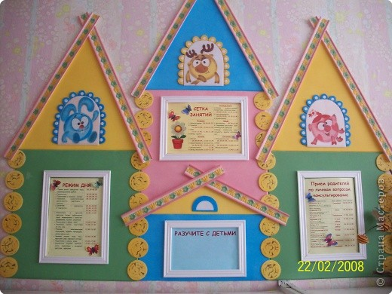
Виды наглядной информации пригрупповой стенд

Slide 7
Пригрупповой стенд (уголок для родителей)
Требования к оформлению:
Разделы обязательные:
Динамичность
Ссылка на издание
Красочное оформление
Возрастные особенности
Наша жизнь день за днем
Режим дня

Slide 8
Тематические папки
Папки-передвижки
Папки-раскладушки (ширмы

Slide 9
Доска объявлений

Slide 10
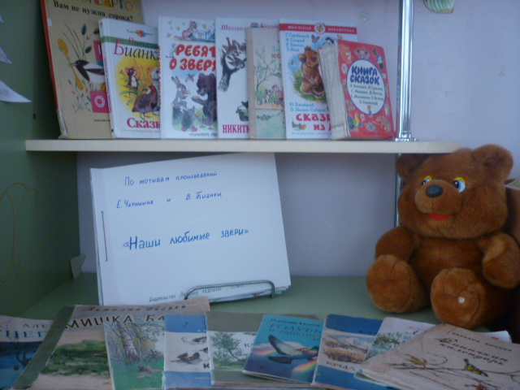
Тематические выставки

Slide 11
Информационный листок

Slide 12
Информационная корзина

Slide 13
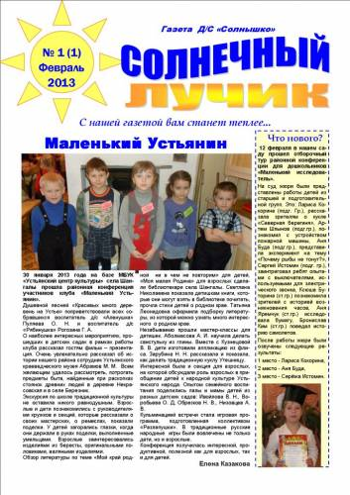
Газета

Slide 14
Брошюры

Slide 15
Бюллетень

Slide 16
Дневник

Slide 17
Таким образом, использование педагогами наглядно-информационных форм общения играет важную роль в формировании педагогической культуры родителей, способствуя возникновению и развитию у них интереса к особенностям воспитания детей в дошкольном учреждении, изучению психологической и педагогической литературы, обогащая их знания.

Slide 18
Спасибо за внимание!!!

